Slide 1

Giáo dục công dân 9
Bài 2. Khoan dung
(Phần 2)

Slide 2


Ấn để đến trang sách

Slide 3

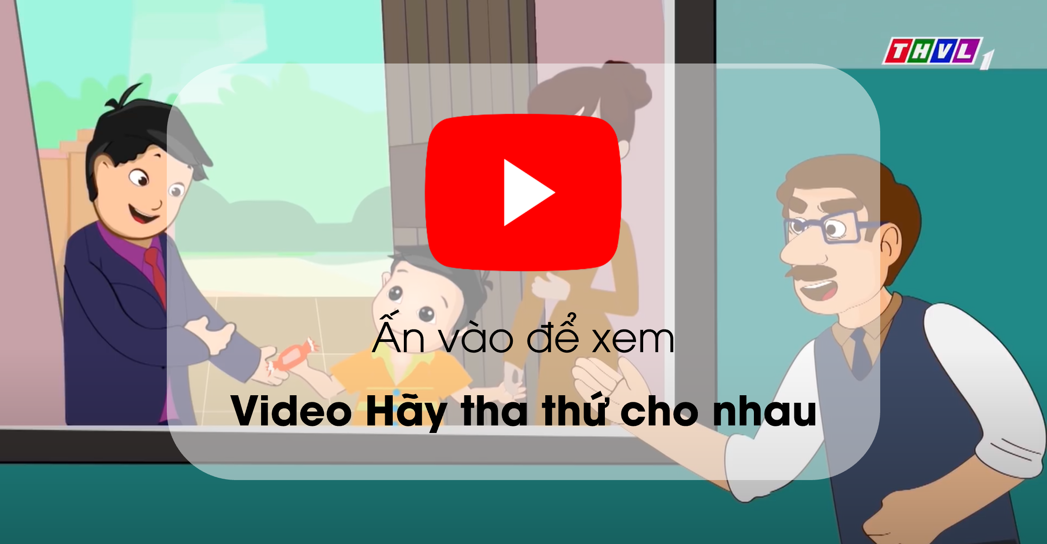
Mời các em đón xem video câu chuyện Hãy tha thứ cho nhau

Slide 4
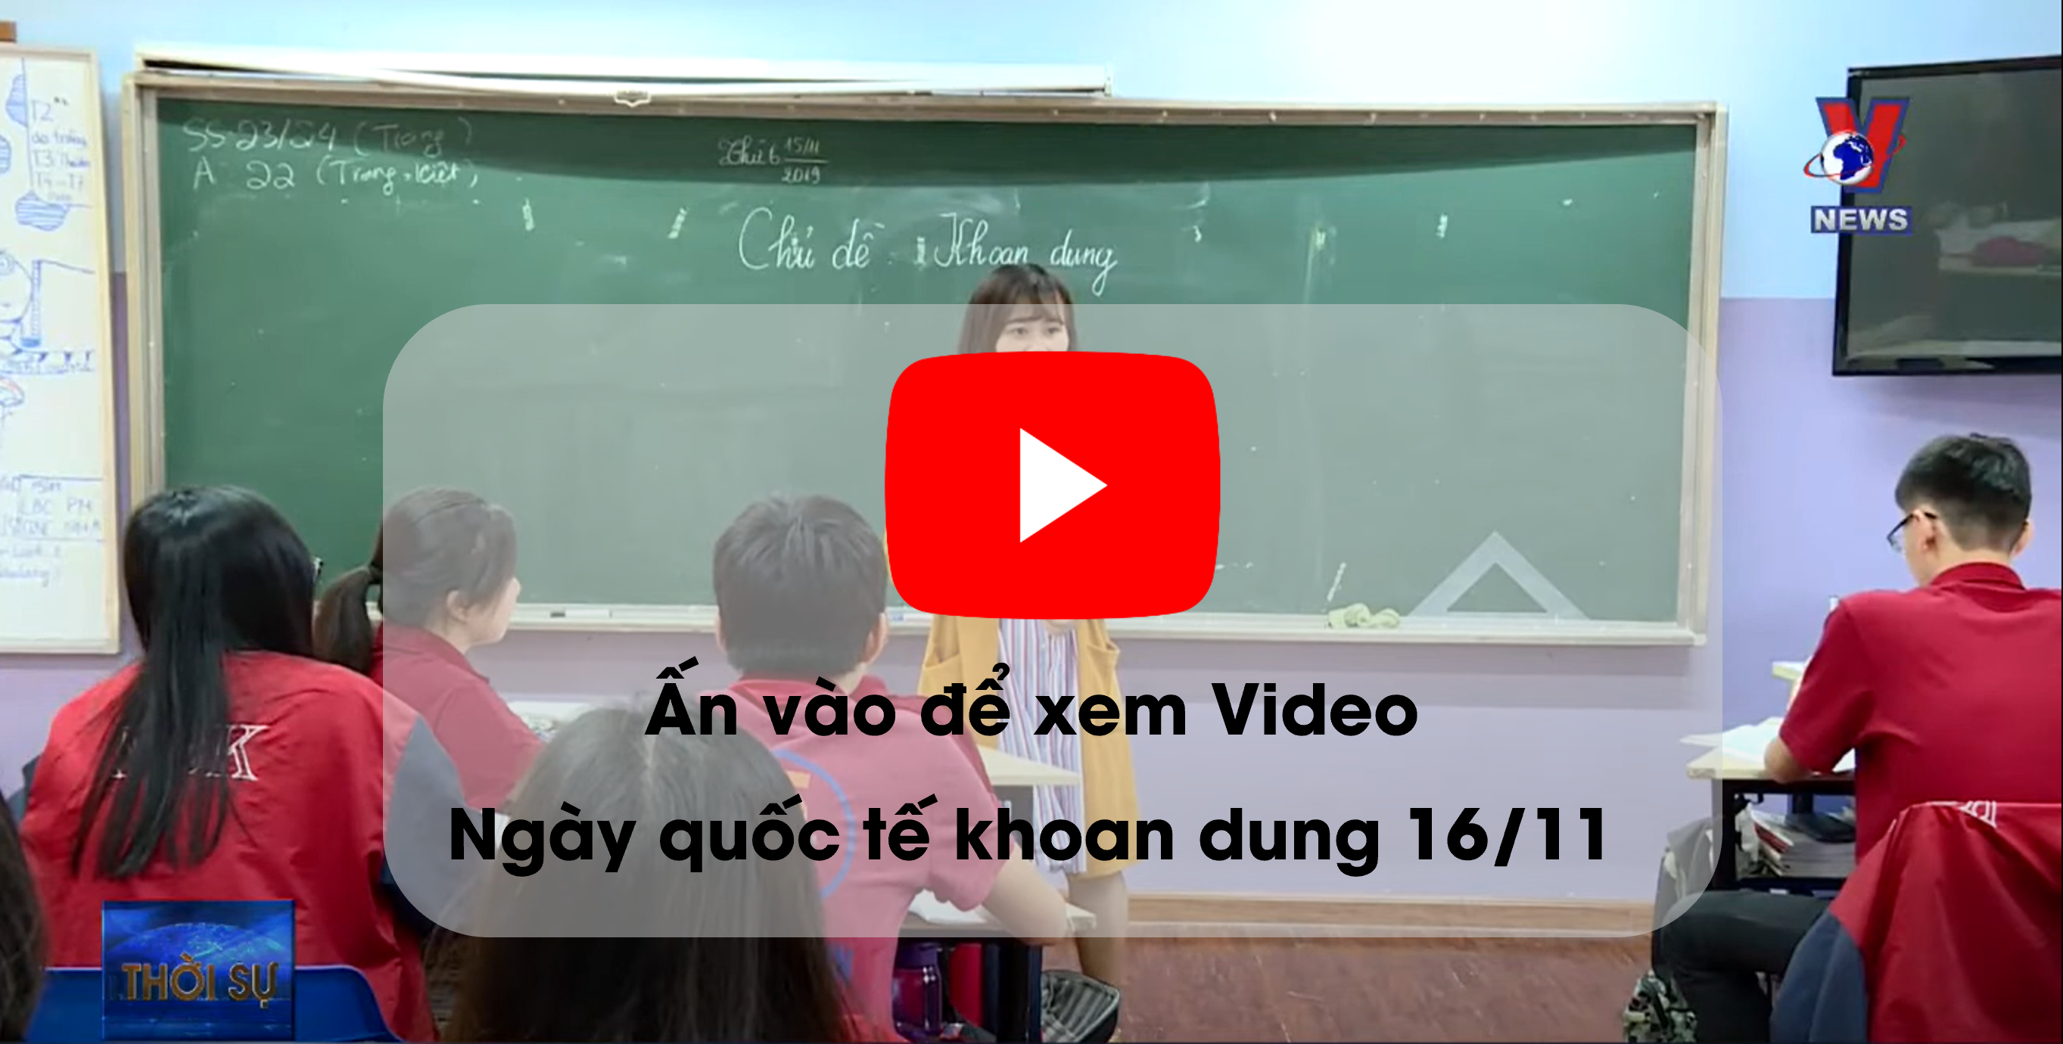

Slide 5

Ấn để đến trang sách

Slide 6

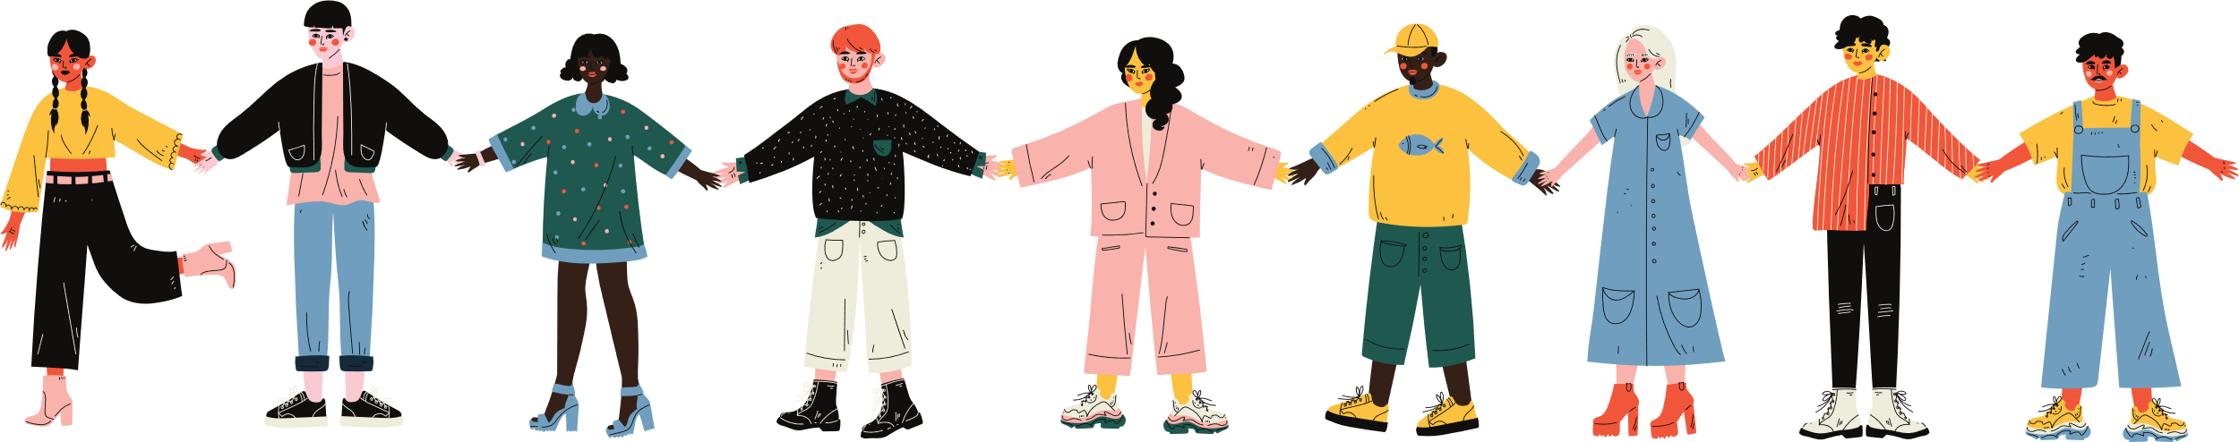
02
THỰC HIỆN NHỮNG VIỆC LÀM
ĐỂ THỂ HIỆN LÒNG KHOAN DUNG

Slide 7

a. Khai thác trường hợp 1, 2 SGK tr.13-14
Giữ nguyên nhóm ở hoạt động 1, đọc các trường hợp trong SGK tr.13-14 và thực hiện nhiệm vụ:
Nhóm 1, 2
Nhóm 3, 4
Em hãy nhận xét về thái độ, hành vi của các bạn học sinh trong Trường hợp 1. Theo em, thái độ, hành vi của bạn nào thể hiện lòng khoan dung?
Em hãy nhận xét về thái độ, hành vi của các bạn học sinh trong Trường hợp 2. Theo em, thái độ, hành vi của bạn nào thể hiện lòng khoan dung?

Slide 8
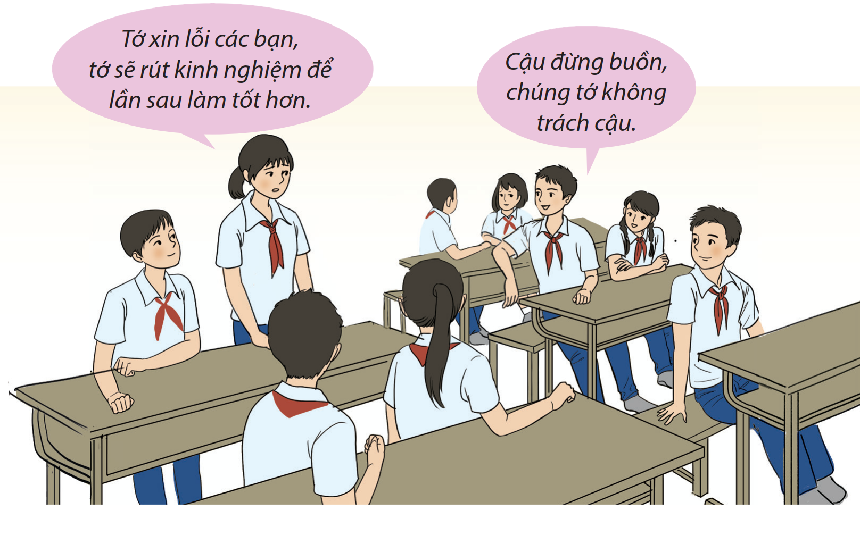
Trường hợp 1
Bạn K đã được cả nhóm giao nhiệm vụ xây dựng bài thuyết trình. Tuy nhiên, do chủ quan và thiếu sự chuẩn bị kĩ lưỡng, bài thuyết trình của K không tốt và bị phê bình. K cảm thấy có lỗi với nhóm và tự trách bản thân mình đã không hoàn thành tốt nhiệm vụ nhóm giao.

Slide 9


Hành vi:
Bạn K nhận thức được sai lầm, luôn tự dằn vặt
➔ xin lỗi các bạn
Cả nhóm luôn động viên, an ủi bạn K.
Các bạn trong nhóm của K đã có thái độ và hành vi thể hiện lòng khoan dung.

Slide 10
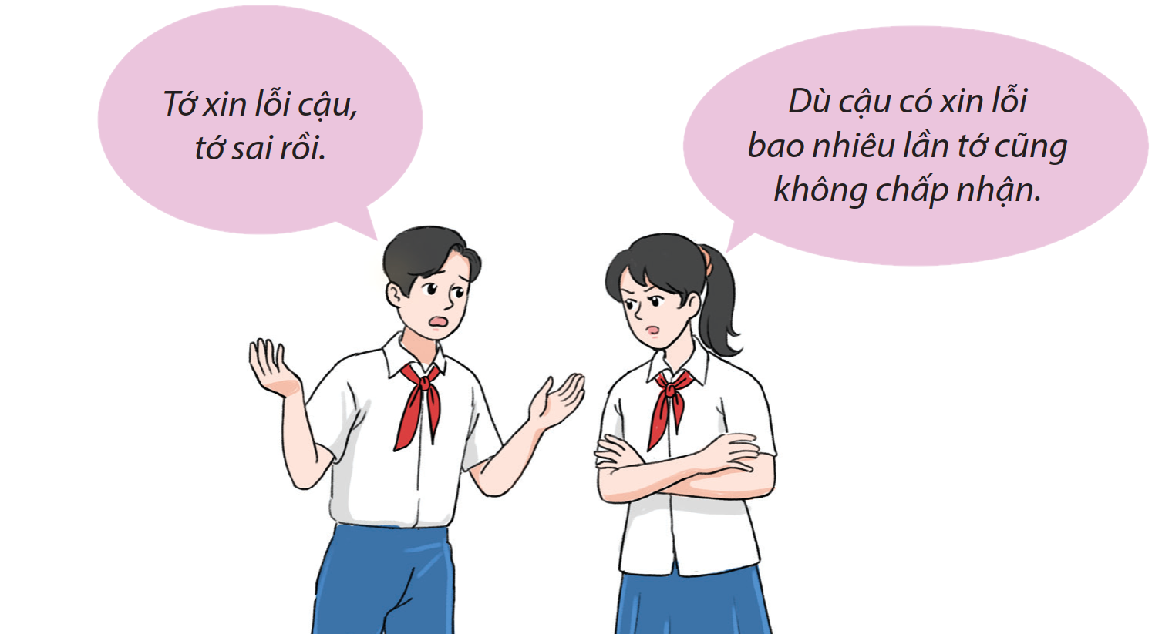
Trường hợp 2
T và H từng là bạn thân của nhau. Một lần, T đã vô tình gây ra lỗi với H. Hối hận vì lỗi lầm của mình, T đã sửa chữa và nhiều lần xin lỗi H nhưng H vẫn không chấp nhận.

Slide 11
Hành vi:
T đã có ý thức và hành động sửa chữa
➔ xin lỗi, mong H tha thứ
H không chấp nhận lời xin lỗi
Bạn H đã có thái độ và hành động thiếu khoan dung.

Slide 12


Em hãy nêu các việc làm thể hiện lòng khoan dung và những việc làm chưa khoan dung của bản thân.

Slide 13
Khoan dung
Những việc làm thể hiện sự khoan dung
Những việc làm thiếu khoan dung
Bỏ qua lỗi lầm của bạn khi bạn xin lỗi và sửa sai.
Không chấp vặt, nhỏ nhen, ích kỉ.
Sống chan hoà với tất cả mọi người
Hay nhắc lại lỗi lầm của bạn.
Chỉ nghĩ đến cảm xúc cá nhân, không cần quan tâm người khác nghĩ gì.
Có thái độ kì thị, phân biệt vùng miền, dân tộc, tôn giáo

Slide 14

Để trở thành người có lòng khoan dung, mỗi người cần phải:
Luôn thể hiện sự thân thiện, sống chân thành, rộng lượng, biết tha thứ.
Tôn trọng và chấp nhận sự khác biệt của người khác.
Phê phán sự định kiến, hẹp hòi, thiếu khoan dung.

Slide 15

Ấn để đến trang sách

Slide 16


Nhiệm vụ 2
Xử lí tình huống
Nhóm 1, 2: Xử lí tình huống a:
a. Bố mẹ giao cho V nhiệm vụ dọn dẹp nhà cửa mỗi ngày nhưng V thường xuyên mải chơi quên việc. Dù bố mẹ đã nhắc nhiều lần nhưng V vẫn không thay đổi. Một lần, có khách đến chơi nhà, V chợt nhận thấy bố mẹ rất ngượng với khách khi nhà cửa bừa bộn.
Nếu em là bố mẹ của V, em sẽ ứng xử như thế nào?

Slide 17
XỬ LÍ TÌNH HUỐNG
Nếu là bố mẹ của V, em sẽ:
Đợi khi khách ra về; trao đổi, tâm sự với V.
Trong quá trình trao đổi, em luôn thể hiện thái độ: nhẹ nhàng, cởi mở và rộng lượng, sẵn sàng tha thứ khi V nhận thức được lỗi sai và quyết tâm thay đổi.

Slide 18
Nhiệm vụ 2
Xử lí tình huống
Nhóm 3, 4: Xử lí tình huống b:
b. Gia đình bà A luôn không tuân thủ các quy định chung của tập thể, hay to tiếng với mọi người trong khu phố. Mặc dù, tổ trưởng dân phố đã nhắc nhở nhiều lần nhưng gia đình bà A vẫn không thay đổi. Qua thời gian, bà A nhận thấy hàng xóm lạnh nhạt, xa lánh thì cảm thấy ngượng ngùng và hối lỗi. Trong cuộc họp của tổ dân phố, bà A đã có lời xin lỗi với bà con tổ dân phố và hứa sẽ sửa đổi.
Nếu em là hàng xóm của bà A, em sẽ ứng xử như thế nào?

Slide 19

XỬ LÍ TÌNH HUỐNG
Nếu là hàng xóm của bà A, em sẽ:
Chấp nhận lời xin lỗi của bà A; khuyên nhủ các gia đình khác bỏ qua những thiếu sót của gia đình bà A trong thời gian qua.
Thường xuyên động viên và giúp đỡ, hướng dẫn gia đình bà A thực hiện đúng các quy định chung của tổ dân phố.

Slide 20

Nhiệm vụ 3
Thuyết trình
Có ý kiến cho rằng: “Sức mạnh của lòng nhân ái và bao dung có thể cảm hoá được lỗi lầm của con người”. Từ những hiểu biết của em về khoan dung, em hãy thuyết trình về ý kiến trên và lấy ví dụ thực tế để chứng minh.

Slide 21
GỢI Ý NỘI DUNG THUYẾT TRÌNH
Giải thích thế nào là bao dung?
Tại sao phải có lòng bao dung
Biểu hiện của bao dung
Làm gì để có lòng bao dung
BƯỚC 1
BƯỚC 2
BƯỚC 3
BƯỚC 4
➔ Lòng bao dung làm tình yêu thương và sự tử tế được lan tỏa, góp phần là nền tảng cho hạnh phúc trong cuộc sống.

Slide 22
Lòng nhân ái và bao dung
Sự yêu thương, chia sẻ, tha thứ cho người khác.
Là những đức tính cao đẹp, phản ánh tinh thần đồng cảm và sự quan tâm đến hạnh phúc của người khác.
Sức mạnh của lòng nhân ái và bao dung
Cảm hóa con người theo hướng tích cực.
Xây dựng mối quan hệ tốt đẹp giữa người với người.
Phát triển nhân cách và đạo đức của con người.

Slide 23

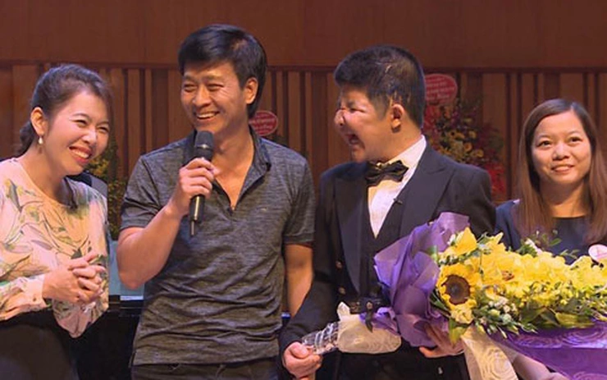
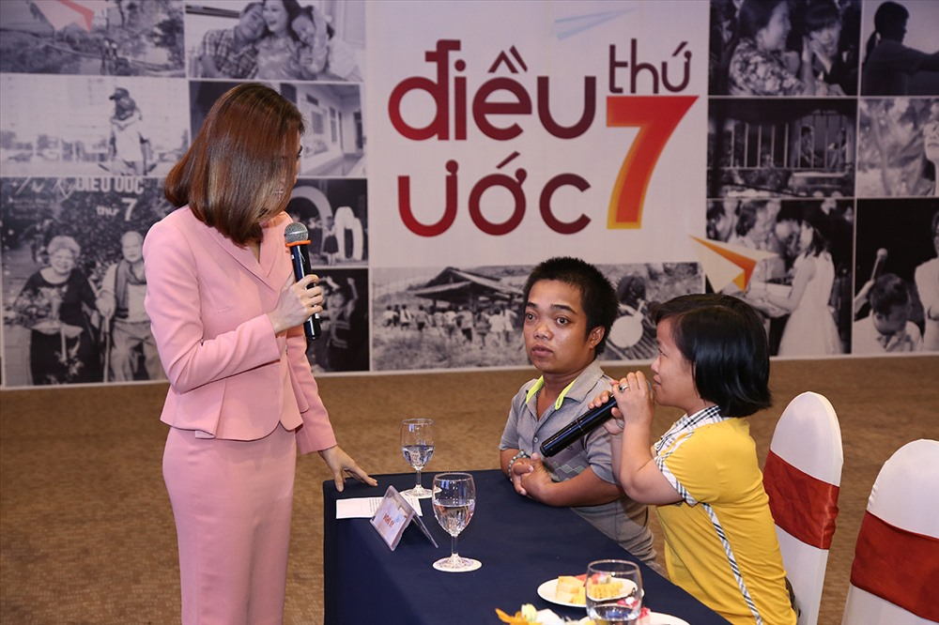
Ví dụ thực tế
Chương Trình “Điều Ước Thứ 7” – đây là chương trình về những câu chuyện cảm động về lòng nhân ái và bao dung.

Slide 24
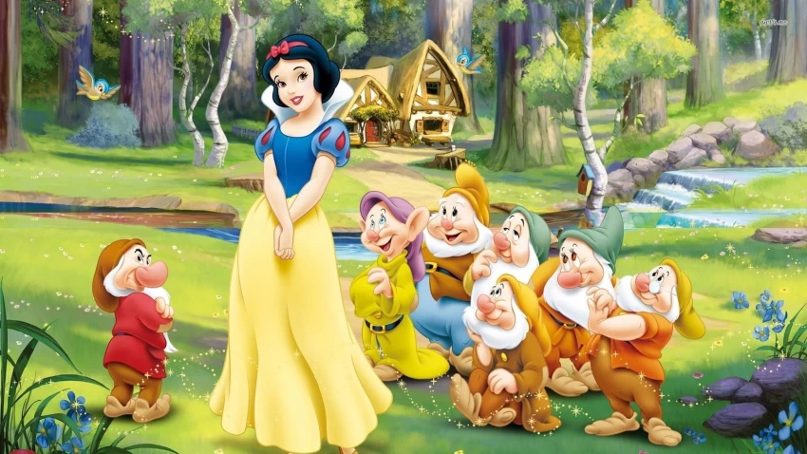



BẠCH TUYẾT
VÀ BẢY CHÚ LÙN

Slide 25


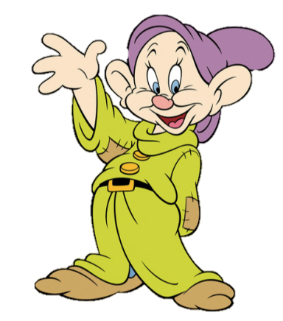
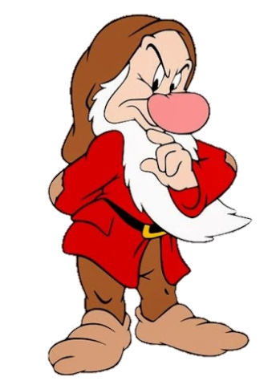

HƯỚNG DẪN
- GV click vào “PLAY” để bắt đầu trò chơi.
- Chọn đáp án bằng cách click vào các ô đáp án tương ứng.
- Click vào mũi tên trên góc phải màn hình để chuyển sang câu hỏi tiếp theo hoặc mũi tên trên góc trái màn hình để chuyển về câu hỏi trước.

Slide 26

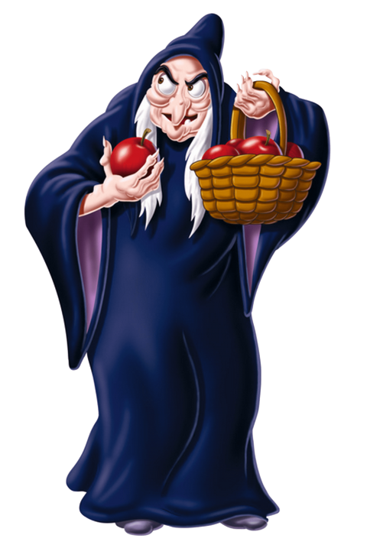
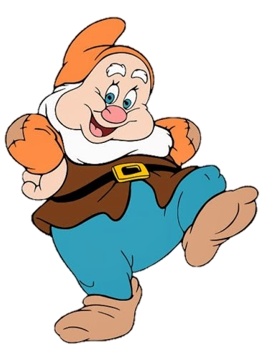
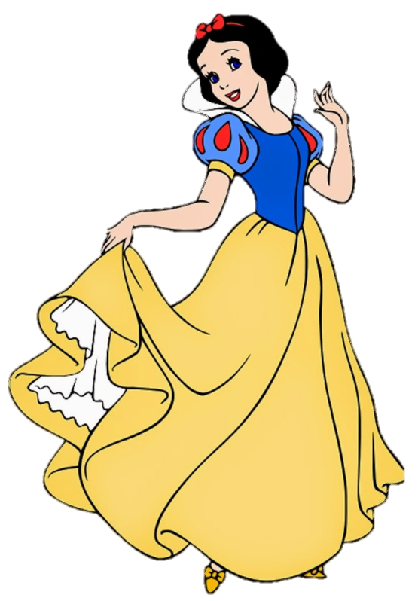

Câu 1. Khẳng định nào dưới đây là đúng về khoan dung?
A. Khoan dung là tha thứ cho mọi lỗi lầm của người khác.
Sai rồi!
B. Khoan dung là tha thứ cho người khác khi họ biết hối hận và sửa chữa lỗi lầm.
Đúng rồi
Sai rồi!
Sai rồi!
C. Khoan dung là né tránh mọi sự đấu tranh.
D. Khoan dung là nhu nhược, thiếu công bằng.

Slide 27
Câu 2. Hành vi nào dưới đây
không thể hiện sự khoan dung?
Sai rồi!
A. Lắng nghe và tôn trọng ý kiến của người khác.
Sai rồi!
B. Tha thứ cho chính mình.
Sai rồi!
C. Không cố chấp, hẹp hòi, định kiến.
D. Có ý kiến riêng và tìm mọi cách để bảo vệ quan điểm cá nhân của mình.
Đúng rồi

Slide 28
Câu 3. Người có lòng khoan dung luôn
tha thứ lỗi lầm cho người khác khi người đó……..
Sai rồi!
A. hối hận.
Sai rồi!
B. xin lỗi.
Sai rồi!
Đúng rồi
C. biết sửa chữa lỗi lầm.
D. biết hối hận và
sửa chữa lỗi lầm.

Slide 29
Câu 4. Khoan dung được thể hiện
trong trường hợp nào dưới đây?
A. Bỏ qua mọi lỗi lầm cho người thân của mình.
Sai rồi!
B. Thấu hiểu, tôn trọng và thông cảm trước những khác biệt về tính cách, quan điểm của người khác.
Đúng rồi
C. Yêu cầu đối tác chấp nhận quan điểm của mình trước khi kí hợp đồng.
Sai rồi!
D. Phàn nàn về lối sống khác biệt của hàng xóm.
Sai rồi!

Slide 30
Câu 5. Khẳng định nào dưới đây
không đúng về ý nghĩa của khoan dung?
Đúng rồi
Sai rồi!
A. Giúp mỗi người thoải mái hơn khi bản thân mắc lỗi.
B. Giúp chúng ta cởi mở và hạnh phúc hơn trong cuộc sống.
Sai rồi!
Sai rồi!
C. Giúp cuộc sống và mối quan hệ với mọi người trở nên lành mạnh, thân ái.
D. Được mọi người yêu quý, tôn trọng.

Slide 31
Câu 6. Nếu có lòng khoan dung,
các mối quan hệ trong xã hội sẽ trở nên:
Sai rồi!
A. thoải mái, dễ chịu hơn.
Sai rồi!
B. quan trọng, cần thiết hơn
Sai rồi!
C. tin tưởng, hi vọng hơn.
D. lành mạnh, tốt đẹp hơn.
Đúng rồi

Slide 32
Câu 7. Người có lòng khoan dung sẽ được mọi người:
Sai rồi!
Sai rồi!
A. mặc kệ, xa lánh.
B. trân trọng.
Sai rồi!
C. yêu mến, tin cậy và có nhiều bạn tốt.
Đúng rồi
D. quý mến.

Slide 33
Câu 8. Sống cởi mở, chân thành, rộng lượng,
biết tha thứ, tôn trọng sự khác biệt là biện pháp
rèn luyện để trở thành người có lòng…….
Sai rồi!
Sai rồi!
A. yêu Tổ quốc.
B. biết ơn.
Đúng rồi
Sai rồi!
C. khoan dung.
D. hiếu thảo.

Slide 34
Câu 9. Câu tục ngữ nào dưới đây nói về khoan dung?
Sai rồi!
A. Một miếng khi đói bằng một gói khi no.
Sai rồi!
B. Một con ngựa đau cả tàu bỏ cỏ.
Sai rồi!
Đúng rồi
C. Ăn quả nhớ kẻ trồng cây.
D. Đánh kẻ chạy đi, không ai đánh người chạy lại.

Slide 35

Ấn để đến trang sách

Slide 36

Viết thư cho bạn/ người thân
GỢI Ý
NHIỆM VỤ
Em hãy viết một lá thư khuyên bạn/ người thân khi biết bạn/ người thân vẫn còn day dứt về việc mắc lỗi của họ.
Nêu lí do viết bức thư.
Giải thích cho bạn/ người thân biết rằng tha thứ cho bản thân là sự giải thoát cho chính mình, giúp bản thân nhẹ lòng hơn.
Đưa ra lời khuyên cho những việc làm chưa khoan dung.

Slide 37

Ấn để đến trang sách

Slide 38



Ôn lại kiến thức đã học.
Hoàn thành nhiệm vụ phần
Vận dụng.
Đọc và tìm hiểu trước
Bài 3. Tích cực tham gia các hoạt động cộng đồng.

Slide 39

Notes:
https://www.youtube.com/@hoc1biet10

Slide 40


